Slide 1
CVPR 2024 Gaussian相关论文分类简介
张凯喆 曹坚翔

Slide 2
文章构成和结构
3D 场景理解
Text to 3D
3D Gaussian 的应用
可编辑Gaussian
Gaussian Avator
动态 Gaussian
其他，如自动驾驶，同步定位和绘图(机器人)
3D Gaussian 的改进

Slide 3
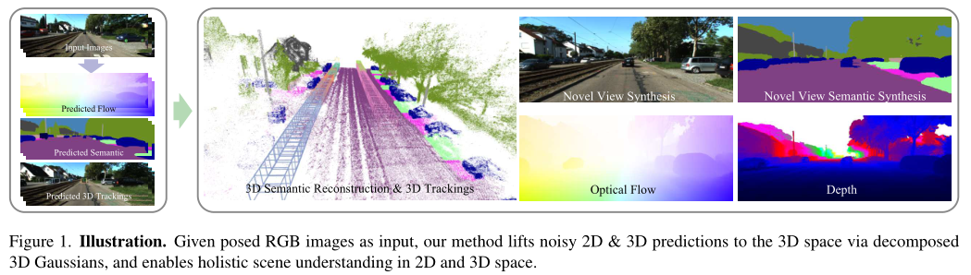
3D 场景理解
文章利用预测的2D语义标签、光流和3D轨迹，以实现对基于RGB图像的动态场景的整体理解
文章将整体场景分割为静态区域和N个动态区域，每个动态场景使用一组三维高斯去表示。
每个高斯图都包含对应的外观和语义信息，光流可以通过计算高斯中心运动获得。
从而可以在统一的模型中渲染新视角，语义图以及光流场。
HUGS: Holistic Urban 3D Scene Understanding via Gaussian Splatting

Slide 4
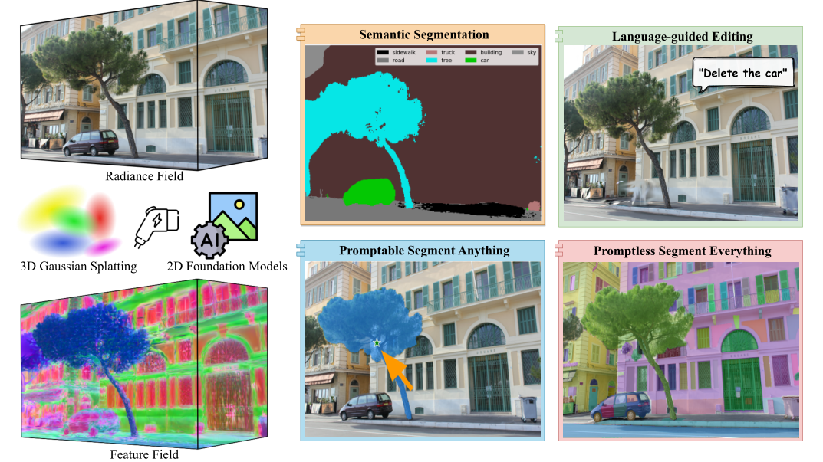
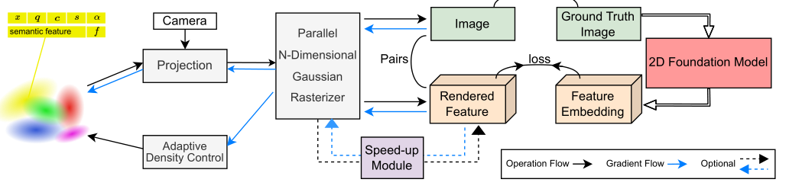
3D 场景理解
文章通过特征场蒸馏集成大型二维基础模型，使得3D高斯可以语义分割、语言引导编辑和提示分割。
本文是把NeRF中的SAM模型的应用转移到3D高斯上，做了一些渲染上的优化。
Feature 3DGS: Supercharging 3D Gaussian Splatting to Enable Distilled Feature Fields

Slide 5
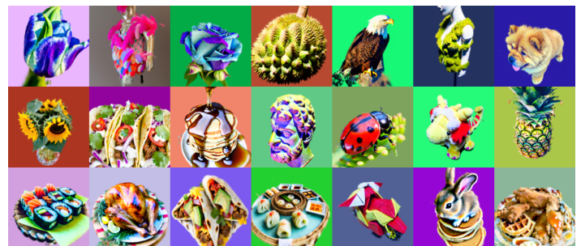
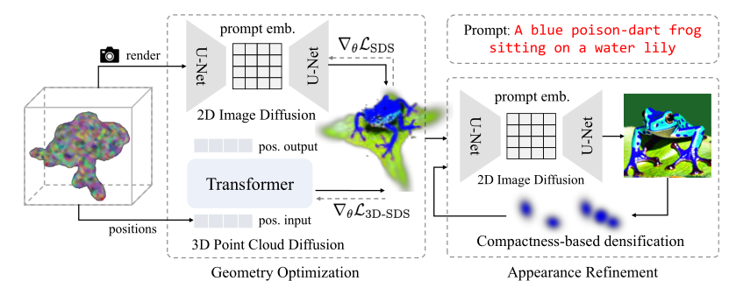
Text to 3D
文章采用渐进优化策略(包括几何优化阶段和外观细化阶段)，生成具有精致细节和更精确几何形状的3D内容。
渐进优化策略分为两个阶段：几何优化阶段和外观细化阶段。
在几何优化中，在三维几何先验和普通二维SDS损失的基础上建立粗糙表示，保证了一个合理的和3D一致的粗糙形状。
在外观细化阶段，通过基于紧凑性的致密化来增加高斯数，以增强连续性和提高保真度。
TEXT-TO-3D USING GAUSSIAN SPLATTING

Slide 6
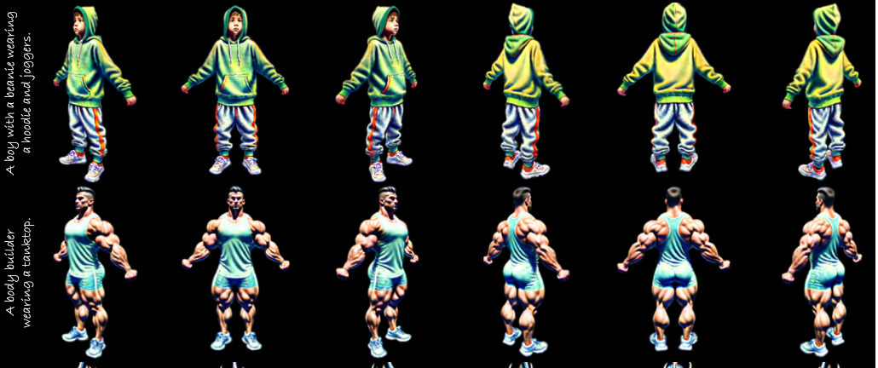
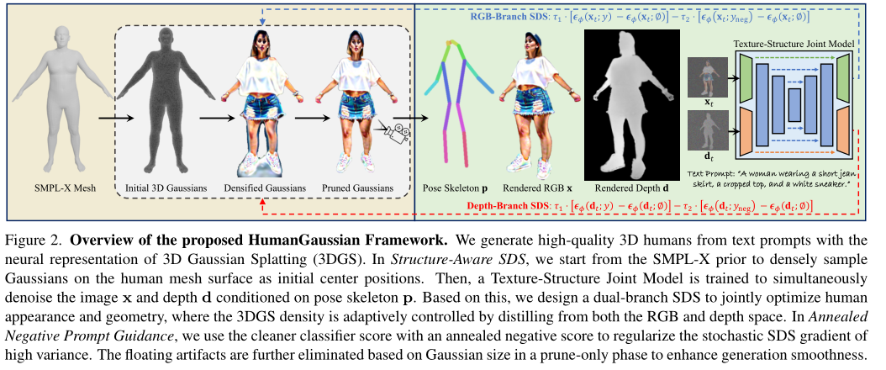
Text to 3D
文章采用分数蒸馏采样(SDS)和一个退火负提示指导，生成具有细粒度几何和逼真外观的高质量3D人体。
文章首先提出了一个StructureAware SDS，同时优化人体外观和几何形状。利用RGB和深度空间的多模态评分函数提取高斯密度化和剪枝过程。
此外，通过将SDS分解为一个更嘈杂的生成分数和一个更清洁的分类器分数，设计了一个退火负提示指导，很好地解决了过饱和问题。
HumanGaussian: Text-Driven 3D Human Generation with Gaussian Splatting

Slide 7
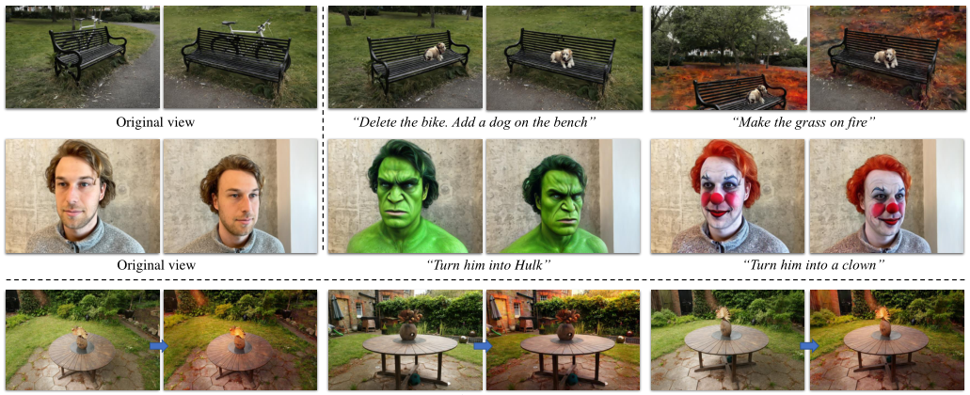
可编辑高斯
文章引入高斯语义追踪和分层高斯溅射，通过专门设计的3D图像绘制方法，生成编辑后的高斯场。
使用高斯语义追踪直接为每个高斯点分配语义标签，从而促进3D场景中的语义跟踪。
分层高斯将场景中的高斯点分成不同的代，以保证在每次点的更新换代时存在记忆性，防止更新的不稳定。
3D绘制专门为3D高斯设计了对象的填充和合并方法。
GaussianEditor: Swift and Controllable 3D Editing with Gaussian Splatting

Slide 8
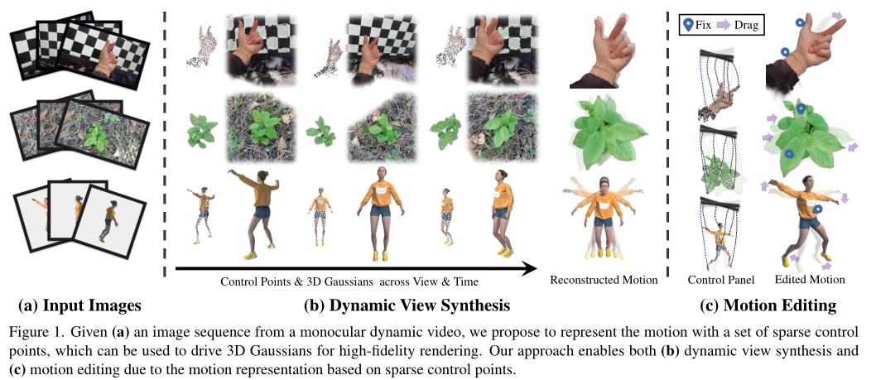
可编辑高斯
文章将动态场景的运动和外观分为稀疏控制点和密集高斯点，以实现对静态场景可运动的编辑。
使用稀疏控制点来学习紧凑的6自由度变换基，通过学习到的插值权值进行局部插值，得到三维高斯点的运动场。采用变形MLP来预测每个控制点的时变6自由度变换，降低了学习复杂性，增强了学习能力，并有利于获得时空相干运动模式。
共同学习三维高斯分布、控制点的正则空间位置和变形MLP，重建三维场景的外观、几何和动态。
SC-GS: Sparse-Controlled Gaussian Splatting for Editable Dynamic Scenes

Slide 9
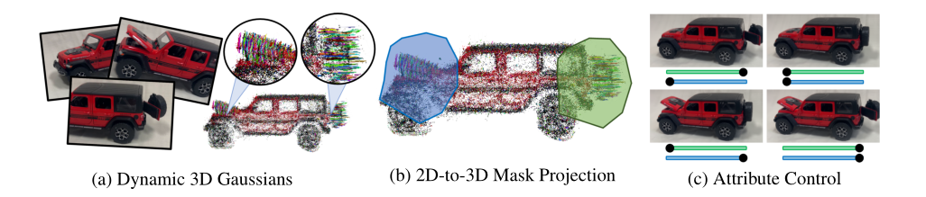
可编辑高斯
文章提出了一种可控高斯溅射方法，可以直接操纵场景元素，提供动态场景的实时控制
文章首先使用一个变形场去描述一个动态高斯的框架。
在动态高斯框架上生成3D掩码，标记出控制变化区域。
之后提取出控制信号并应用到控制变化中。
CoGS : Controllable Gaussian Splatting

Slide 10
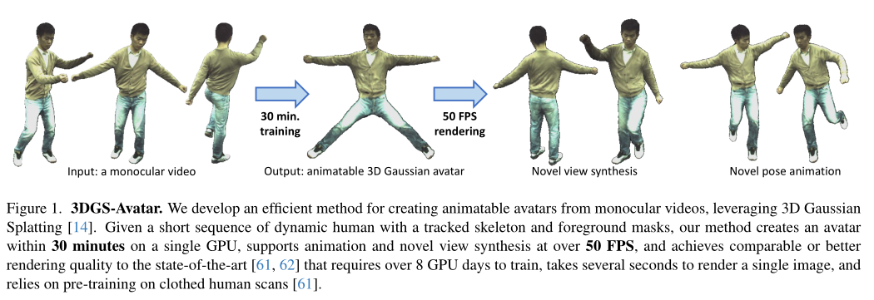
Gaussian Avatar
这文章使用3D高斯飞溅(3DGS)从单目视频创建可动画的人类化身，普遍为了在效率和清晰度上做文章。
HiFi4G: High-Fidelity Human Performance Rendering via Compact Gaussian Splatting
Human Gaussian Splatting : Real-time Rendering of Animatable Avatars
SplattingAvatar: Realistic Real-Time Human Avatars with Mesh-Embedded Gaussian Splatting
3DGS-Avatar: Animatable Avatars via Deformable 3D Gaussian Splatting
GauHuman: Articulated Gaussian Splatting for Real-Time 3D Human Rendering
HUGS: Human Gaussian Splatting
GPS-Gaussian: Generalizable Pixel-wise 3D Gaussian Splatting for Real-time Human Novel View Synthesis

Slide 11
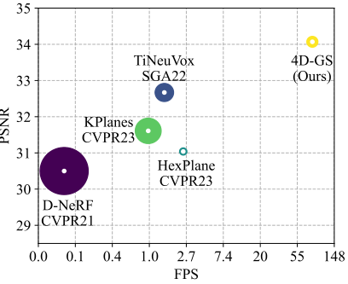
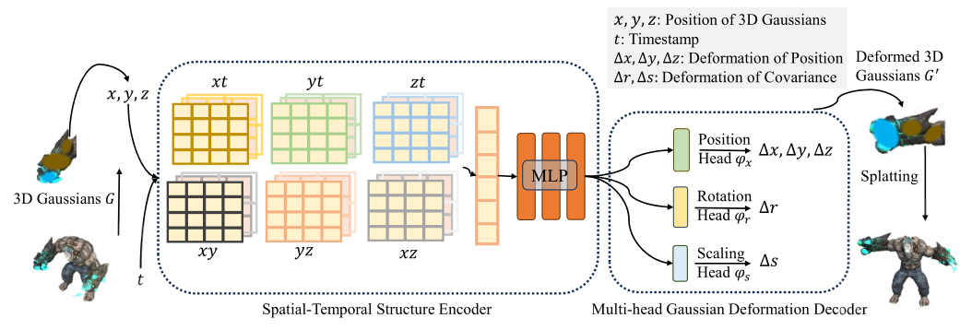
动态高斯场生成
文章采用4D神经体素和变形场，生成动态高斯场。
4D神经体素提出了一种新的包含三维高斯和四维神经体素的显式表示。
变形场利用四维神经体素高效构建高斯特征，然后应用轻量级MLP预测新时间戳处的高斯变形。
4D Gaussian Splatting for Real-Time Dynamic Scene Rendering

Slide 12
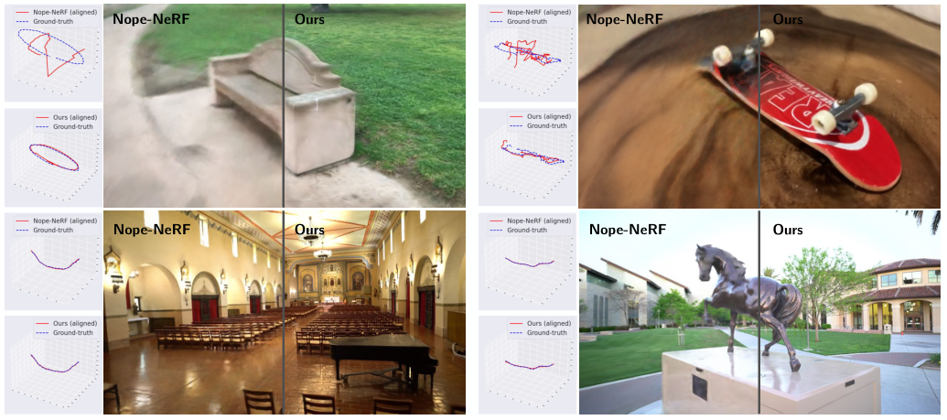
对3D高斯本身的改进
文章利用显式几何表示和输入视频流的连续性来执行新颖的视图合成，而无需任何SfM预处理
原工作的点云需要SFM初始化，那就刚需COLMAP这个第三方工具，但是COLMAP问题其实不少。
方法对每个帧构建一个局部三维高斯，其目的是学习相邻两帧之间的仿射变换，以估计相机姿态。
然后将当前帧的信息聚合到全局高斯中，逐帧进行”生长”.
COLMAP-Free 3D Gaussian Splatting

Slide 13
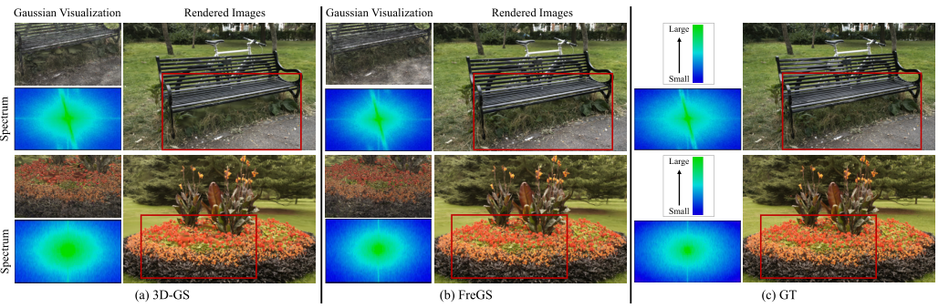
对3D高斯本身的改进
文章设计了一种渐进频率正则化技术来解决频率空间内的过度重构问题。
过度重构是指由于存在个别方差巨大的高斯点，导致这些部分出现伪影等比较严重。
方法通过利用低频到高频分量来实现从粗到细的高斯密度化，这些分量可以在傅里叶空间中通过低通和高通滤波器轻松提取。通过最小化渲染图像的频谱与相应地真值之间的差异，实现高质量的高斯密度化，有效缓解过度重建。
FreGS: 3D Gaussian Splatting with Progressive Frequency Regularization

Slide 14
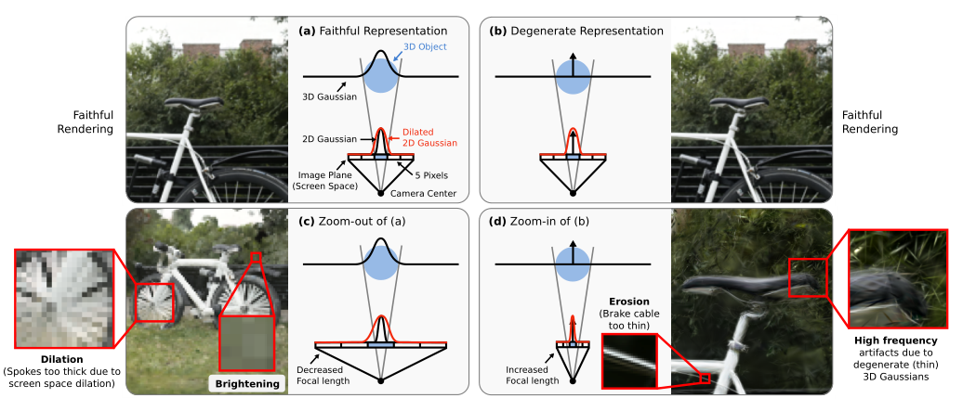
对3D高斯本身的改进
文章设计了一个3D平滑滤波器以消除高频伪影(和上述工作的目标相似)。
文章引入了一个3D平滑滤波器，该滤波器基于输入视图引起的最大采样频率来约束3D高斯的大小，从而消除放大时的高频伪影。
同时使用了2D Mip滤波器有效的缓解了混叠和膨胀的问题。
Mip-Splatting: Alias-free 3D Gaussian Splatting

Slide 15
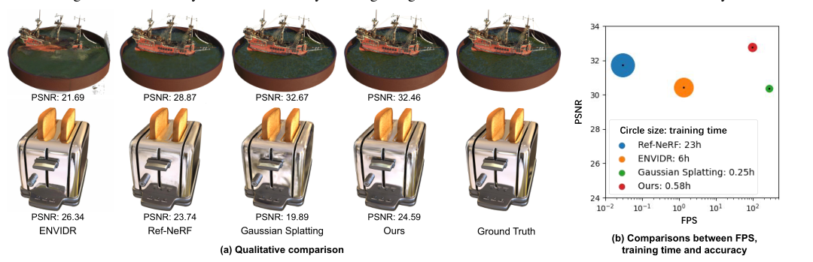
对3D高斯本身的改进
文章设计了一种阴影光照函数来解决原工作不能很好的模拟光线运动的问题。
文章提出了一种新的基于三维高斯球的最短轴方向的正态估计框架，并精心设计了损耗，使其法线与高斯球的几何形状保持一致
GaussianShader: 3D Gaussian Splatting with Shading Functions for Reflective Surfaces

Slide 16
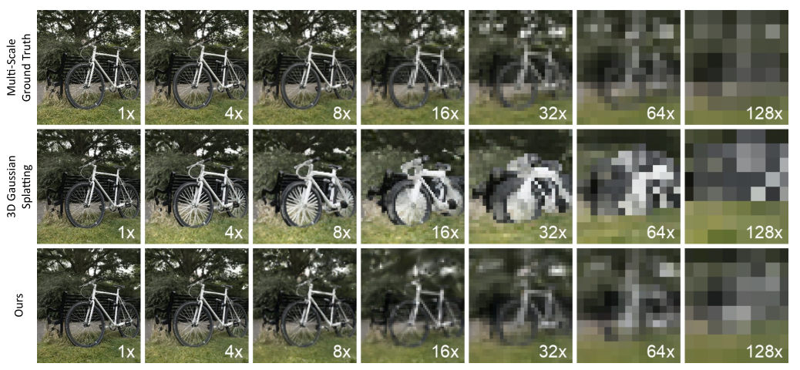
对3D高斯本身的改进
文章提出了一种多尺度三维高斯飞溅算法，该算法在不同尺度上保持高斯分布来表示相同的场景。
高分辨率的图像用更多的小高斯函数渲染，而低分辨率的图像用更少的大高斯函数渲染。
Multi-Scale 3D Gaussian Splatting for Anti-Aliased Rendering

Slide 17
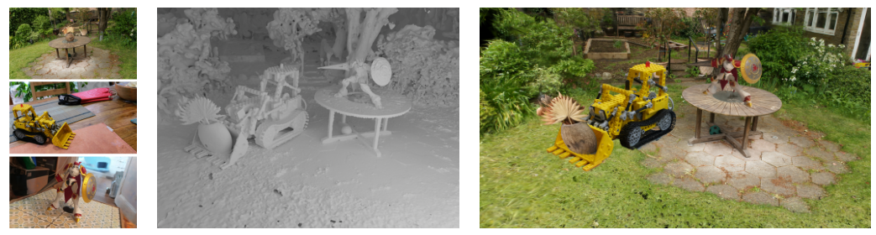
对3D高斯本身的改进
文章提出了一种正则化项对齐方法，能够从高斯场景中更好的提取网格。
文章提出了一个正则化项，促使高斯函数和场景表面更好的对齐。
文章介绍了一种利用这种对齐的方法，使用泊松重建从高斯分布中提取网格，与通常用于从神经sdf中提取网格的Marching Cubes算法相比，该方法快速、可扩展且保留了细节。
引入了一种可选的细化策略，将高斯函数绑定到网格表面，并通过高斯飞溅渲染共同优化这些高斯函数和网格。
SuGaR: Surface-Aligned Gaussian Splatting for Efficient 3D Mesh Reconstruction and High-Quality Mesh Rendering

